Slide 1
基于Flink流处理的动态实时亿级全端用户画像系统第二十五讲
用户画像之flink逻辑回归预测性别
讲师：友凡

Slide 2
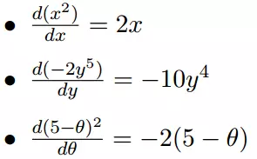
微分
看待微分的意义，可以有不同的角度，最常用的两种是：
函数图像中，某点的切线的斜率
函数的变化率 几个微分的例子：

Slide 3
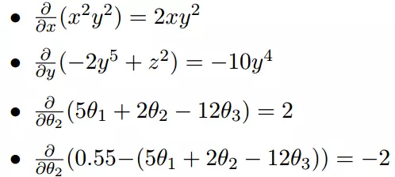
多微分
当一个函数有多个变量的时候，就有了多变量的微分，即分别对每个变量进行求微分

Slide 4
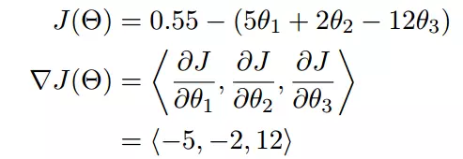
梯度
梯度实际上就是多变量微分的一般化

Slide 5
在单变量的函数中，梯度其实就是函数的微分，代表着函数在某个给定点的切线的斜率
在多变量函数中，梯度是一个向量，向量有方向，梯度的方向就指出了函数在给定点的上升最快的方向

Slide 6
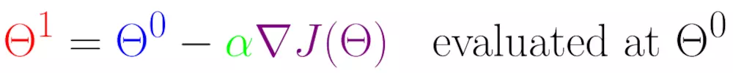
梯度下降算法的数学解释
J是关于Θ的一个函数，我们当前所处的位置为Θ0点，要从这个点走到J的最小值点，也就是山底。首先我们先确定前进的方向，也就是梯度的反向，然后走一段距离的步长，也就是α，走完这个段步长，就到达了Θ1这个点！

Slide 7
α在梯度下降算法中被称作为学习率或者步长

Slide 8
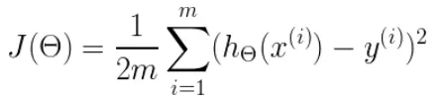
梯度下降算法的实现
首先，我们需要定义一个代价函数，在此我们选用均方误差代价函数

Slide 9

m是数据集中点的个数
½是一个常量，这样是为了在求梯度的时候，二次方乘下来就和这里的½抵消了，自然就没有多余的常数系数，方便后续的计算，同时对结果不会有影响
y 是数据集中每个点的真实y坐标的值
h 是我们的预测函数，根据每一个输入x，根据Θ 计算得到预测的y值，即

Slide 10
我们可以根据代价函数看到，代价函数中的变量有两个，所以是一个多变量的梯度下降问题，求解出代价函数的梯度，也就是分别对两个变量进行微分

Slide 11
